Slide 1
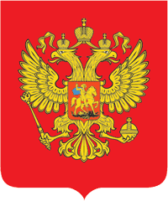
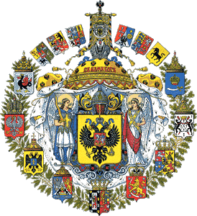
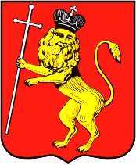
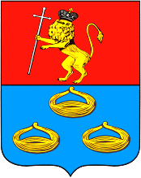
Государственная символика.

Slide 2
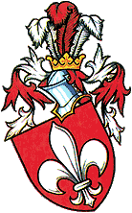
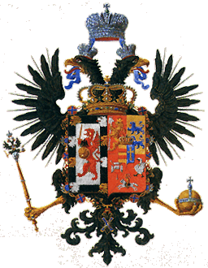
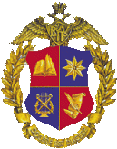
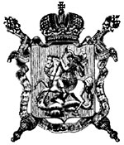
Гербами называют особые
фигуры или символические
изображения, выполненные
по определенным правилам
и служащие постоянными
отличительными знаками
государства, города, рода
или отдельного человека.

Slide 3
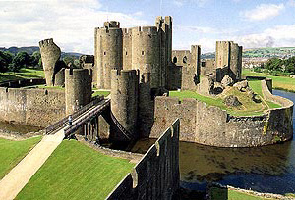
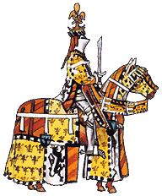
Происхождение геральдики.
Средневековый рыцарский замок.
Появление гербов связано с эпохой крестовых походов. Рыцарям, отправившимся на освобождение Иерусалима, нужно было отличать друг друга и противника во время сражения. Поэтому на их доспехах стали появляться специальные изображения - гербы.

Slide 4
Гербы
государства
Российского.

Slide 5
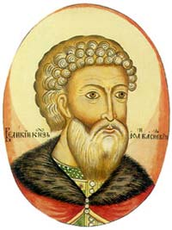
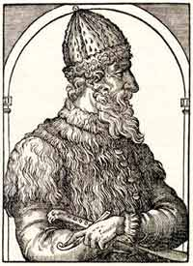
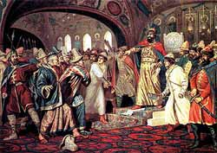
Князь московский
Иван III.

Slide 6
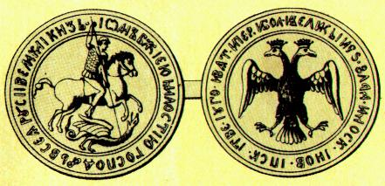
к.15 в.
Гербы Ивана III.
«Двуглавый византийский орел»
-символизировал преемственность московского царства с Римской и Византийской империями.

Slide 7
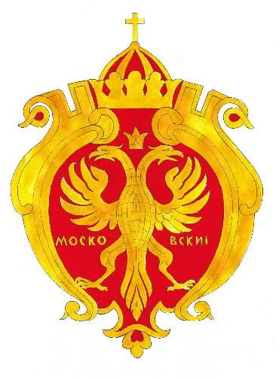
Герб Алексея Михайловича.

Slide 8
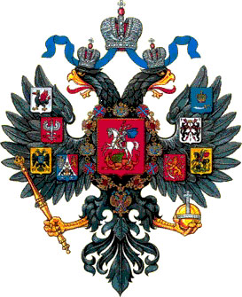
Герб Петра Первого.

Slide 9
Большой герб
Российской империи.
1856
Утвержден Александром II
-символизировал православный характер русского государства и имперскую мощь.

Slide 10
1924
Герб СССР
«Земной шар, оплетенный колосьями, в лучах восходящего солнца»
-символизировал победу освобожденного труда и единство братских республик.

Slide 12
Современный
герб России.
1993
«Двуглавый орел с гербом Москвы на груди»
-символизирует преемственность со славным историческим прошлым, величие государства.

Slide 13
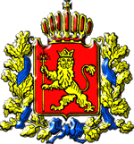
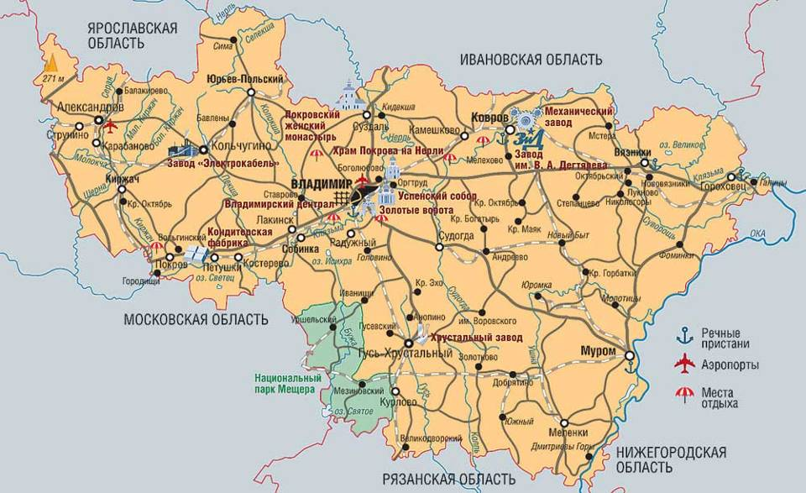
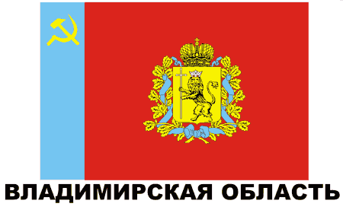
Владимирская область.

Slide 14
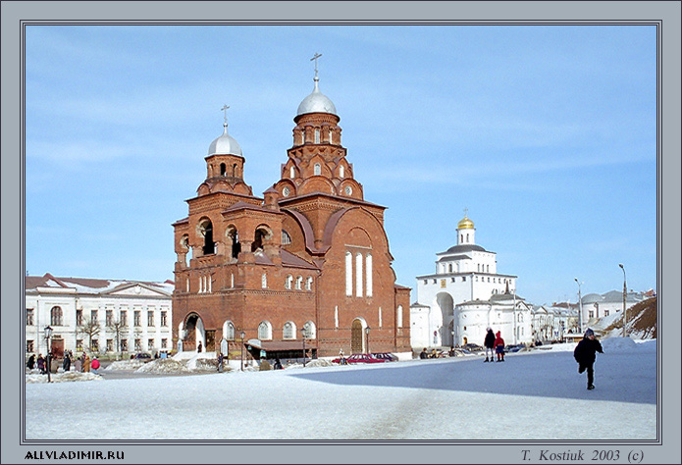
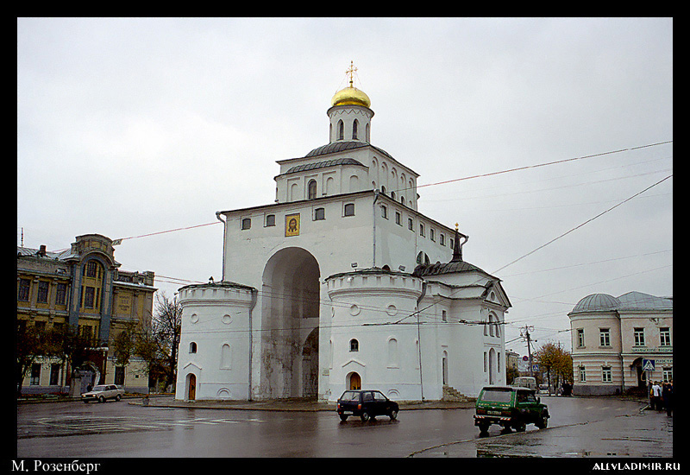
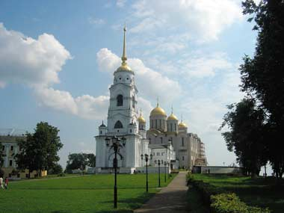
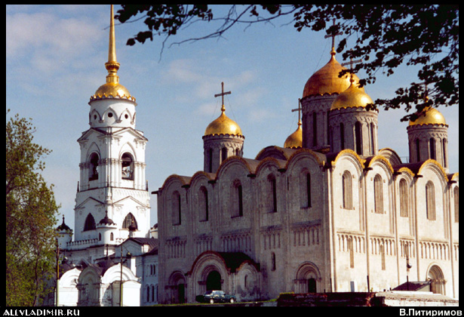
Герб г.Владимир.

Slide 15
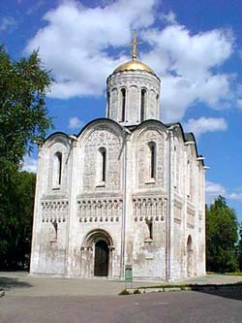
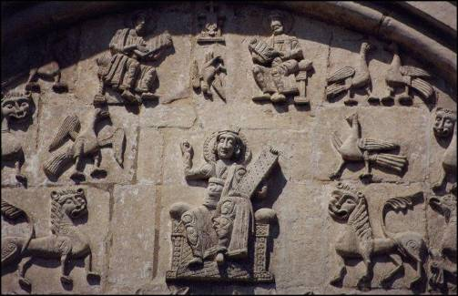
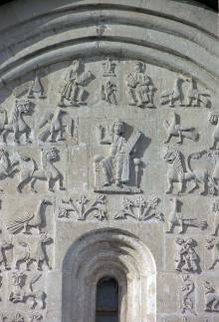
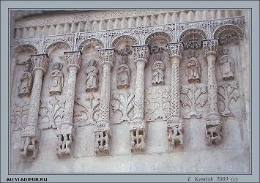
Резьба
Дмитриевского
собора.

Slide 16
Рельеф Георгиевского собора в Юрьев-Польском.

Slide 17
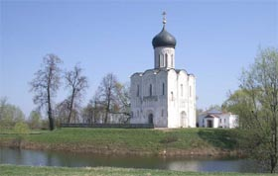
Храм Покрова на Нерли:
Рельефы фасадов

Slide 19
В красном поле лев на задних лапах, желтый зверь с улыбкой на губах, корпус мощи в теневых накрапах, — как восстанье мысли, — на дыбах! Головы спокойное величье и в глазах лукавства доброта, львино-мужиковское обличье, кольцами струится борода. Он не порешен огнем, отравой, не един был варваров наезд, держит лев в передней лапе правой длинный-длинный серебристый крест.
Поделков С. Герб города Владимира// Вестник геральдиста. № 2/1990)
Герб
г.Владимир.

Slide 20
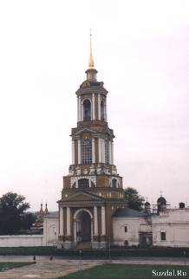
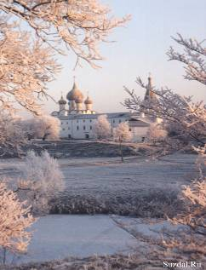
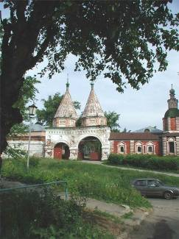
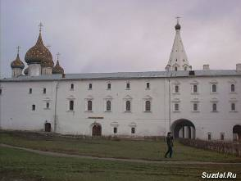
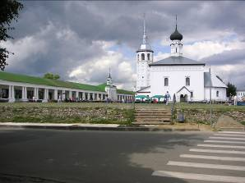
Герб г.Суздаль.

Slide 21
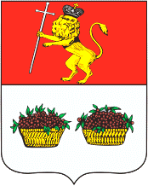
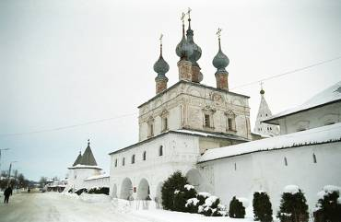
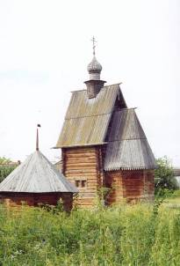
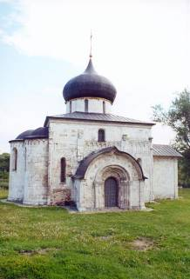
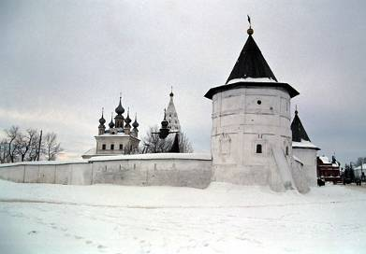
Герб г.Юрьев-Польский.

Slide 22
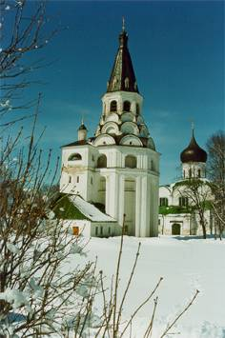
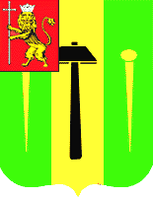
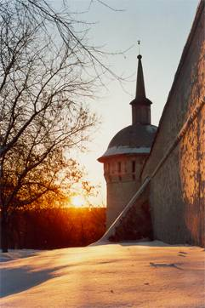
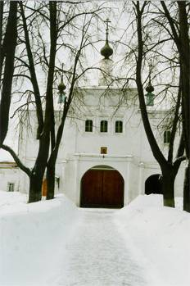
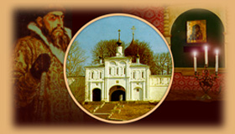
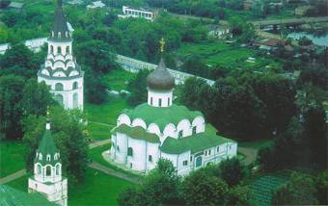
Герб г.Александров.

Slide 23
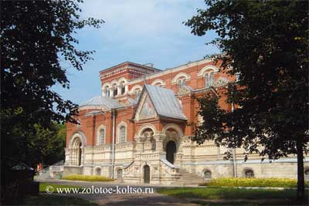
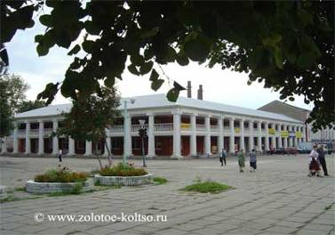
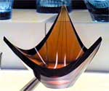
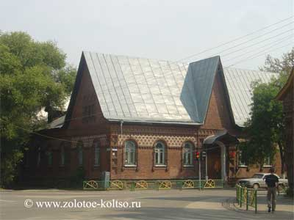
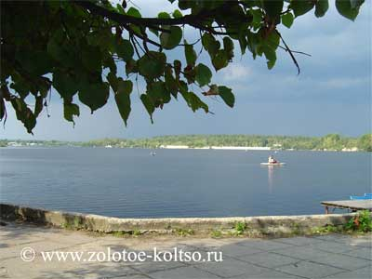
Герб г.Гусь-Хрустальный.

Slide 24
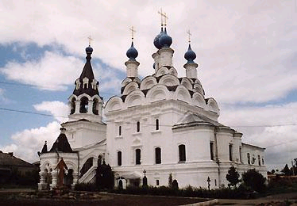
Герб г.Муром.

Slide 27
Герб города Камешково.
Пояс,сложенный из золотых
камней указывает на название
Города;сосны-окружающая при-
рода,символ долголетия;
Бобины ниток показывают,что
История города тесно связана
С фабрикой.

Slide 28
Камешково

